Slide 1




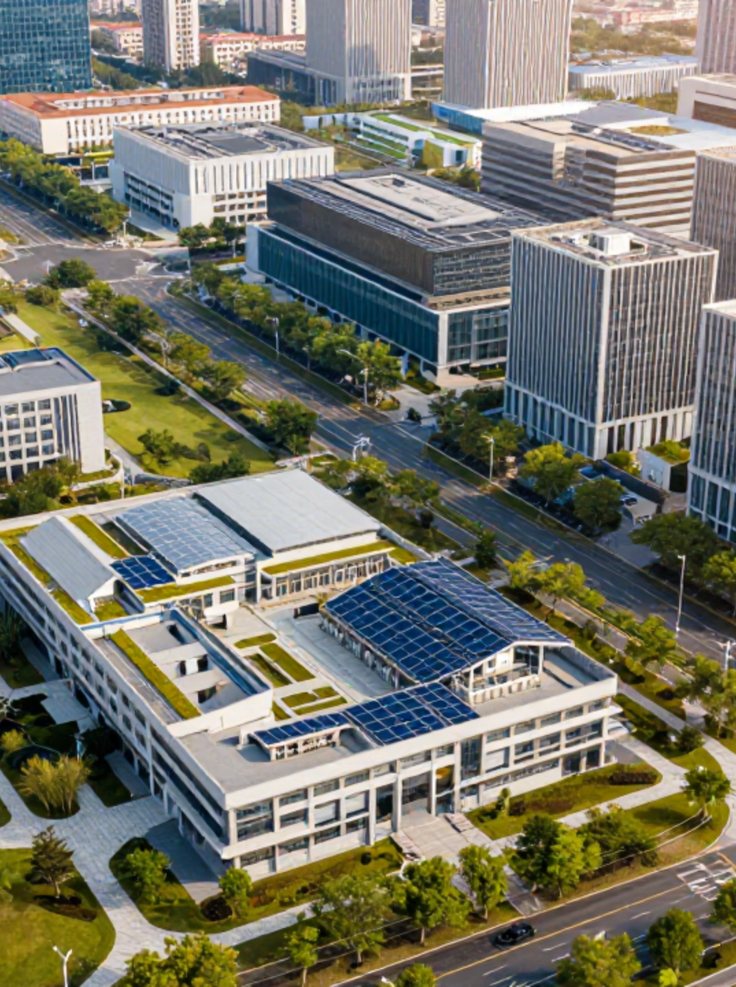

جامعة ميد أوشن
مساق مقدمة في طرق البحث - MGM333
تأثير بناء الشراكات بين الجامعات وقطاع الأعمال على تمويل مشاريع البنية التحتية المجتمعية
مقترح بحثي
أنس علي العتيق
إعداد الطالب:
241001725
الرقم الجامعي:
الفصل الثاني 2026
الفصل الدراسي:
31 يوليو 2026
تاريخ التقديم:

Slide 2







خلفية ومشكلة البحث
مشكلة البحث
السياق العام والأهمية
الفجوة والغموض:
تعد البنية التحتية المجتمعية (طرق، مدارس، مستشفيات) ركيزة أساسية للتنمية المستدامة.
ما يزال الأثر الفعلي لهذه الشراكات على تمويل مشاريع البنية التحتية المجتمعية غامضاً وغير موثق بما يكفي أكاديمياً وعملياً.
تعاني الحكومات، خاصة في الدول النامية، من شح الموارد المالية اللازمة للتمويل.
صعوبة بناء سياسات تنموية واضحة ومستندة إلى أدلة ملموسة.
هناك فجوات متزايدة في الخدمات الأساسية تتطلب حلولاً تمويلية مبتكرة.
نقص النماذج التمويلية القابلة للتكرار في البيئات المحلية المماثلة.
الحاجة لتوثيق دور الشراكات في سد فجوات التمويل الحكومي.
تجمع الشراكات بين رأس المال المعرفي للجامعات والإمكانات المالية لقطاع الأعمال.

Slide 3











أسئلة البحث
السؤال الرئيس للبحث
ما تأثير بناء الشراكات بين الجامعات وقطاع الأعمال على تمويل مشاريع البنية التحتية المجتمعية؟
الأسئلة الفرعية
٠٢
٠١
ما العوامل الجوهرية التي تعزز فاعلية هذه الشراكات أو تعيق نجاحها؟
ما أبرز أشكال الشراكات القائمة للتمويل بين الجامعات وقطاع الأعمال؟
٠٤
٠٣
كيف يمكن تطوير نموذج شراكة مثالي وقابل للتطبيق بفاعلية في البيئة المحلية؟
ما حجم التمويل الفعلي الذي أسهمت به هذه الشراكات خلال السنوات الخمس الأخيرة؟

Slide 4












أهداف البحث
الهدف العام للدراسة
الكشف عن طبيعة وحجم تأثير الشراكات بين الجامعات وقطاع الأعمال على تمويل مشاريع البنية التحتية المجتمعية واقتراح توصيات استراتيجية لتعزيزها وتطويرها.
تحديد المعوقات الجوهرية التي تحول دون توسيع نطاق التمويل لمشاريع بنية تحتية أكبر.
قياس مستوى رضا الجامعات والشركات والمجتمع المحلي عن النتائج المحققة من هذه الشراكات.
رصد وتصنيف أشكال الشراكات الحالية القائمة للتمويل بين القطاعين الأكاديمي والخاص.
اقتراح إطار عمل متكامل لتعزيز الشراكات وتوجيهها بفاعلية نحو تمويل البنية التحتية المستدامة.
مقارنة النماذج العالمية الناجحة بالواقع المحلي لاستخلاص الدروس المستفادة القابلة للتطبيق.

Slide 5

















الإطار النظري والفجوة البحثية
نموذج المثلث الثلاثي والرباعي
تكامل الجامعة والصناعة والحكومة لدفع الابتكار وتمويل التنمية، مع إضافة المجتمع المدني لضمان إشراك المستفيدين في نموذج المثلث الرباعي.
الفجوة البحثية
Etzkowitz & Leydesdorff (2000) | Carayannis & Campbell (2012)
تركّز معظم الأدبيات الحالية على جوانب البحث العلمي والابتكار التقني في شراكات الجامعات.
أهداف التنمية المستدامة (2015)
الارتكاز على الشراكات العابرة للقطاعات والبنية التحتية المستدامة كمعايير دولية للنمو المخطط.
يظل الأثر المباشر على تمويل البنية التحتية المجتمعية في السياق المحلي لجمهورية جزر القمر غير مستكشف بما يكفي، مما يستوجب هذه الدراسة لسد النقص المعرفي.
SDG 9: البنية التحتية
SDG 17: الشراكات
الأدبيات الحديثة
تأكيد أهمية الثقة والوضوح التعاقدي، ودور الجامعات في التنمية المجتمعية عبر المسؤولية الاجتماعية للشركات.
Kivistö & Zalyaletdinov (2021) | Al-Ansari et al. (2023)

Slide 6












المنهجية وأدوات جمع البيانات
تقنيات جمع البيانات
استراتيجية البحث
استبانة إلكترونية
منهجية مختلطة (Mixed Methods)
تستهدف مديري الشراكات في الجامعات وممثلي الشركات.
مقابلات شبه منظمة
تكامل الجوانب الكمية (البيانات الرقمية) والنوعية (الرؤى والتحليل).
مع المسؤولين وصناع القرار للحصول على بيانات نوعية.
المسح الميداني: لجمع بيانات إحصائية واسعة النطاق.
تحليل الوثائق والتقارير
دراسة الحالة: تحليل معمق لنماذج شراكات قائمة ومشاريع منفذة.
مراجعة اتفاقيات الشراكة والتقارير المالية المتاحة.
الملاحظة الميدانية
زيارة مشاريع البنية التحتية الممولة عبر الشراكات.
أدوات القياس
استمارة الاستبيان (لقياس الرضا والتوجهات).
دليل المقابلة (لاستطلاع آراء صناع القرار).
بطاقة الملاحظة الميدانية (لمعاينة المشاريع).

Slide 7






مجتمع الدراسة والعينة والحدود
حدود الدراسة
مجتمع الدراسة والعينة
الحدود الزمنية: الفترة من 2021 إلى 2026.
الجامعات العاملة في جزر القمر والشركات الممولة للمشاريع المجتمعية.
الحدود المكانية: جزر القمر ودول المنطقة المجاورة.
اعتماد العينة العمدية لاستهداف الفئات الأكثر معرفة بموضوع الشراكة.
15 - 20
80 - 120
مقابلة شخصية
مشارك في الاستبانة
القيود المتوقعة
حساسية البيانات المالية وصعوبة الوصول إلى أرقام تفصيلية.
تفاوت مستوى التوثيق الإداري بين الشراكات المختلفة.
سيتم التعامل مع البيانات بسرية تامة لضمان المصداقية.

Slide 8






الاعتبارات الأخلاقية للبحث
السرية والخصوصية
الموافقة المستنيرة
حماية هوية المشاركين عبر استخدام أسماء مستعارة، وتخزين الملفات في بيئة رقمية آمنة تضمن عدم الوصول غير المصرح به.
الحصول على موافقة خطية مسبقة من كافة المشاركين، مع توضيح أهداف البحث وطريقة استخدام البيانات المجمعة بشفافية تامة.
النزاهة والموضوعية
حق الانسحاب
الالتزام التام بالحيادية العلمية، والتأكيد على خلو البحث من أي تضارب في المصالح لضمان دقة وموثوقية النتائج المستخلصة.
كفالة حق أي مشارك في الانسحاب من الدراسة في أي مرحلة من مراحل البحث دون الحاجة لتبرير ودون ترتب أي تبعات سلبية.
تخضع كافة إجراءات البحث للمعايير الأكاديمية الدولية المتبعة في جامعة ميد أوشن لضمان كرامة وحقوق المشاركين.

Slide 9
















خطة التنفيذ والمخرجات المتوقعة
الشهر 6
الشهر 5
3 - 4
الشهر 2
الشهر 1
كتابة التقرير النهائي والمراجعة والتقديم
تحليل البيانات الكمية والنوعية إحصائياً
توزيع الاستبانة وإجراء المقابلات الميدانية
تصميم الاستبانة وإجراء المقابلات التجريبية
مراجعة الأدب وتطوير أدوات جمع البيانات
القيمة المضافة
المخرجات المتوقعة
سد الفجوة المعرفية في سياق جزر القمر والدول المجاورة.
توصيف دقيق لأشكال الشراكات الحالية بين الجامعات وقطاع الأعمال.
تزويد صناع القرار بنماذج شراكة مبنية على أدلة ميدانية.
قياس كمي ونوعي لأثر هذه الشراكات على تمويل البنية التحتية.
تعزيز دور الجامعات في تحقيق التنمية المستدامة (SDG 9 & 17).
تحديد محددات النجاح والمعوقات الجوهرية التي تواجه التمويل.
استخلاص إطار عمل وتوصيات استراتيجية قابلة للتطبيق محلياً.
المراجع الأساسية:
Etzkowitz & Leydesdorff (2000); Carayannis & Campbell (2012); United Nations (2015); Kivistö & Zalyaletdinov (2021); Al-Ansari et al. (2023).

